Slide 1

MYSQL
Belajar mysql dari nol.
Mishbahul ma’arif al jaly / 17

Slide 2
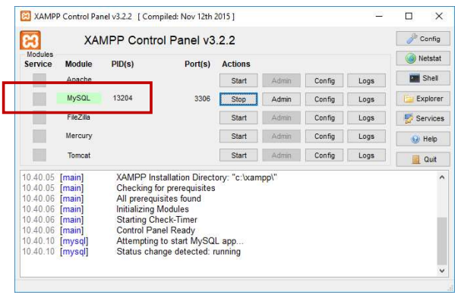
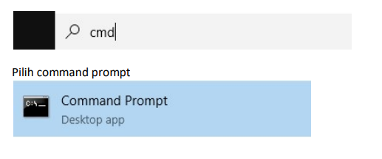
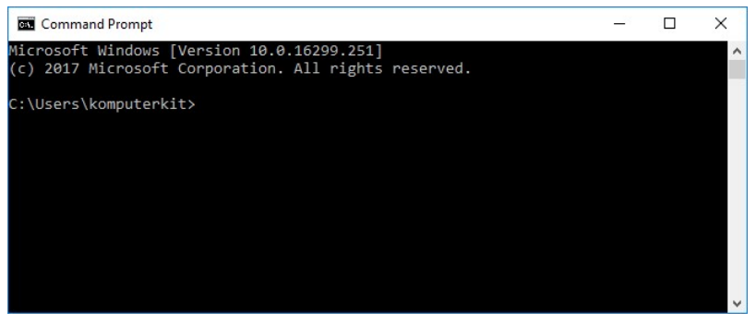
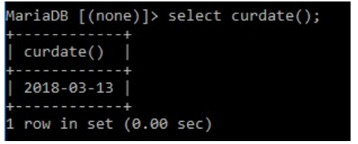
Mengaktifkan MYSQL
Dasar Penggunaan
Jalankan CMD
Kode CMD
MENAMPILKAN TANGGAL
Sebelum menggunakan MySQL, pastikan MySQL sudah ter install di komputer atau laptop. Agar latihan anda sama dengan yang ada dibuku. Sebaiknya ikuti aplikasi yang digunkan di buku, gunakan XAMP uttuk menggunakan MySQL.
Setelah XAMPP berhasil dijalankan maka buka aplikasi Command Prompt di windows dengan cara ketik [cmd] di pencarian start windows
Setelah terbuka jalankan MySQL dengan mengetik C:\Users\HP>cd C:\xampp\mysql\bin
Gunakan perintah berikut untuk menampilkan tanggal. Pastikan akhir perintah di beri tanda TITIK KOMA (;) kemudian tekan enter.

Slide 3
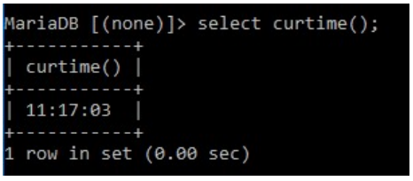
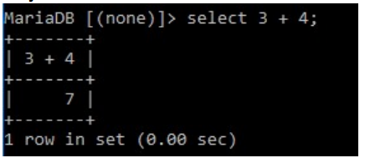
Mengaktifkan MYSQL
Menampilkan jam/waktu
KALKULATOR
Untuk menggunakan kalkulator di MySQL gunakan perintah sebagai berikut.

Slide 4
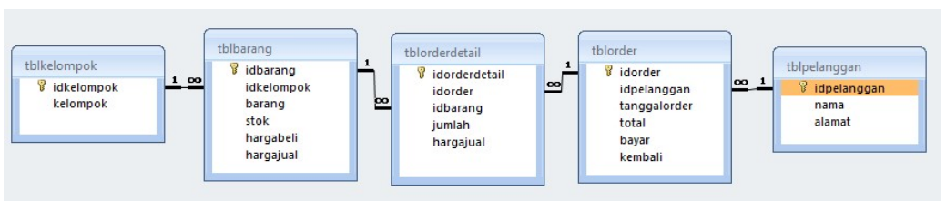
DDL (Data Definition Language)
DDL adalah proses pembuatan RUMAH dari data. Data akan disimpan pada KOLOM, kolom disimpan di TABEL. Tabel disimpan di DATABASE.

Slide 5
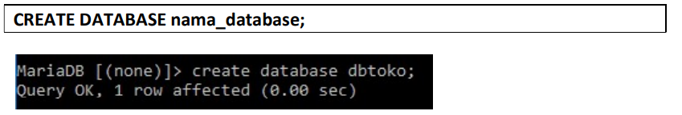
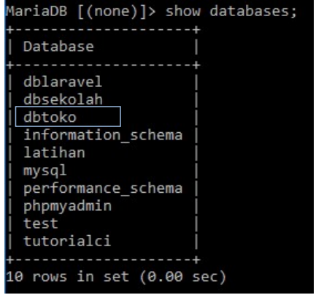
MENAMPILKAN DATABASE
`
`

